Slide 1
Anlage A024 Divertor
Projekt P224 Wolframdivertor
Joris Fellinger

Slide 2
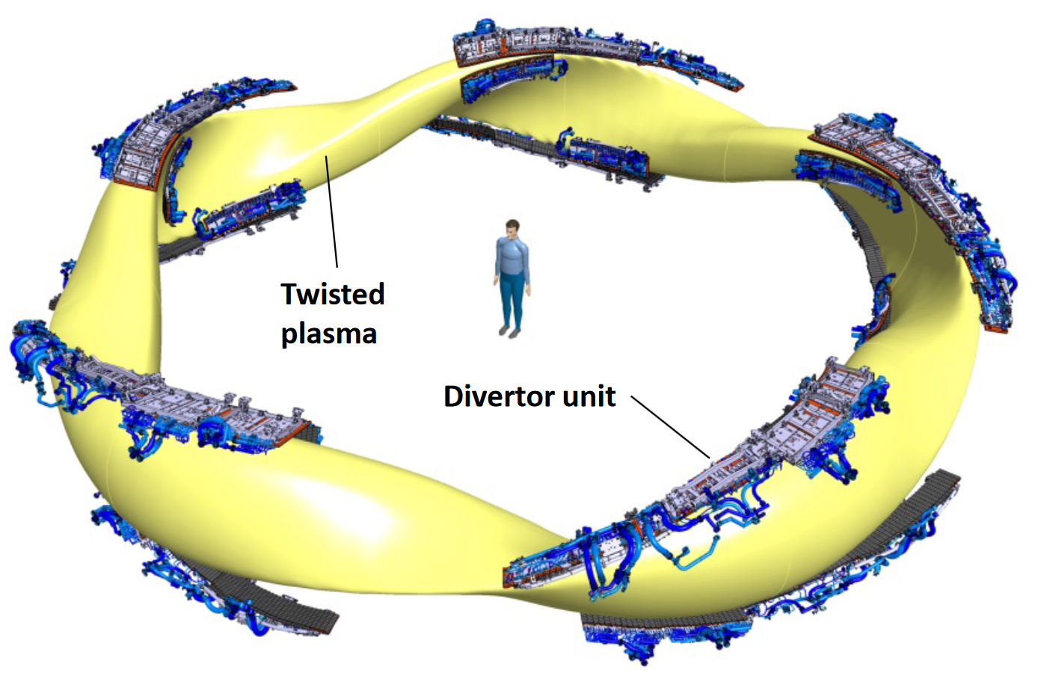
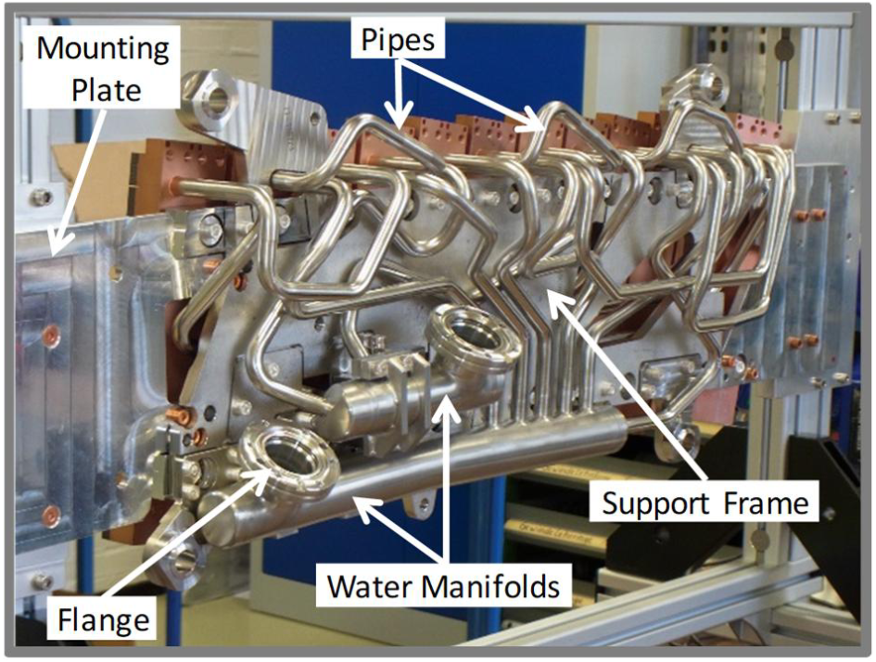
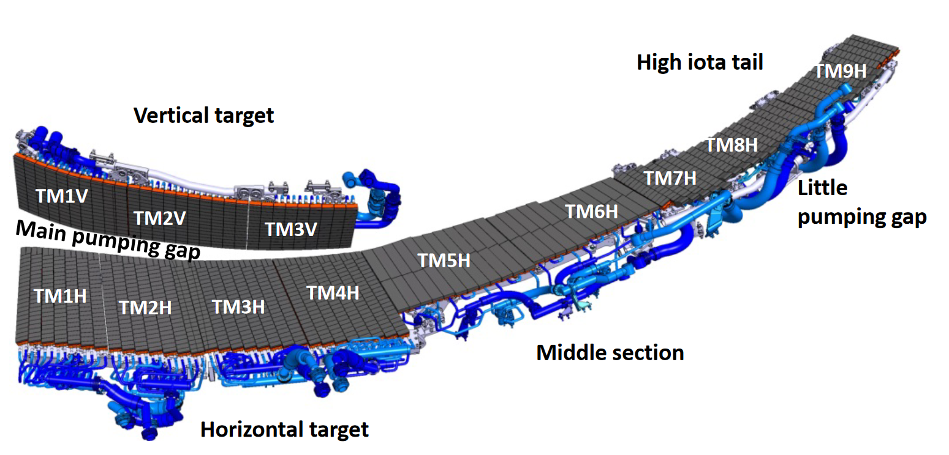
A024: divertor: Target module und baffles
HHF divertor
Target: 287M7H
Baffle: 287M82
Tragrahmen und Wasser Plug-ins sind kein Teil der Anlage

Slide 3
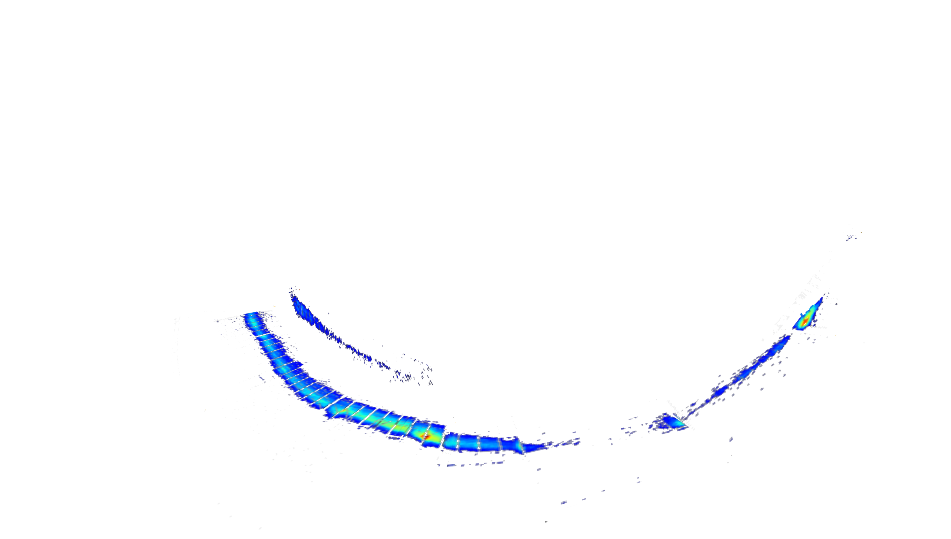
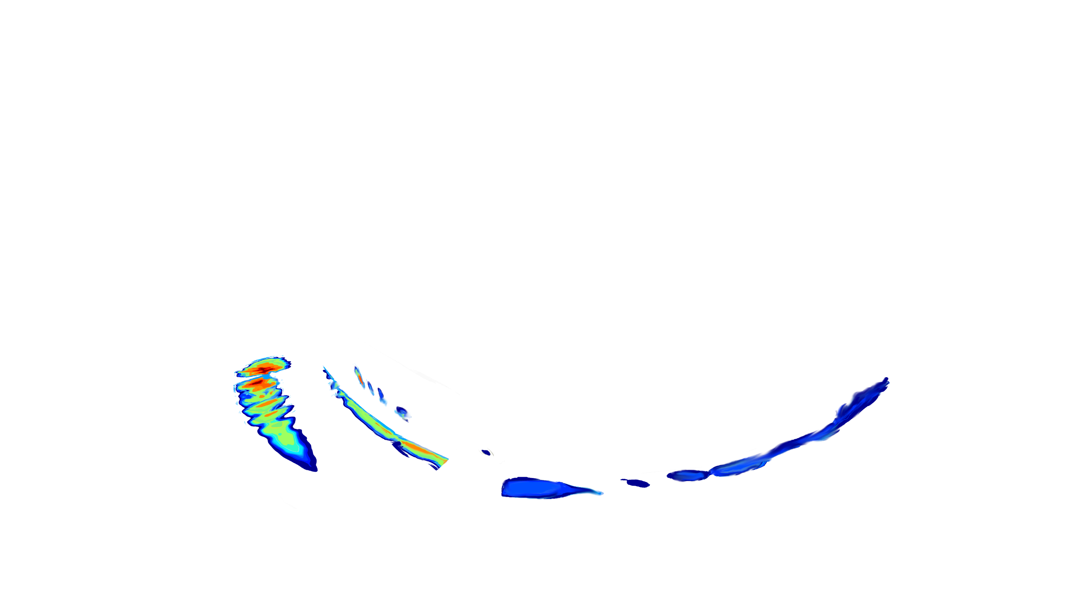
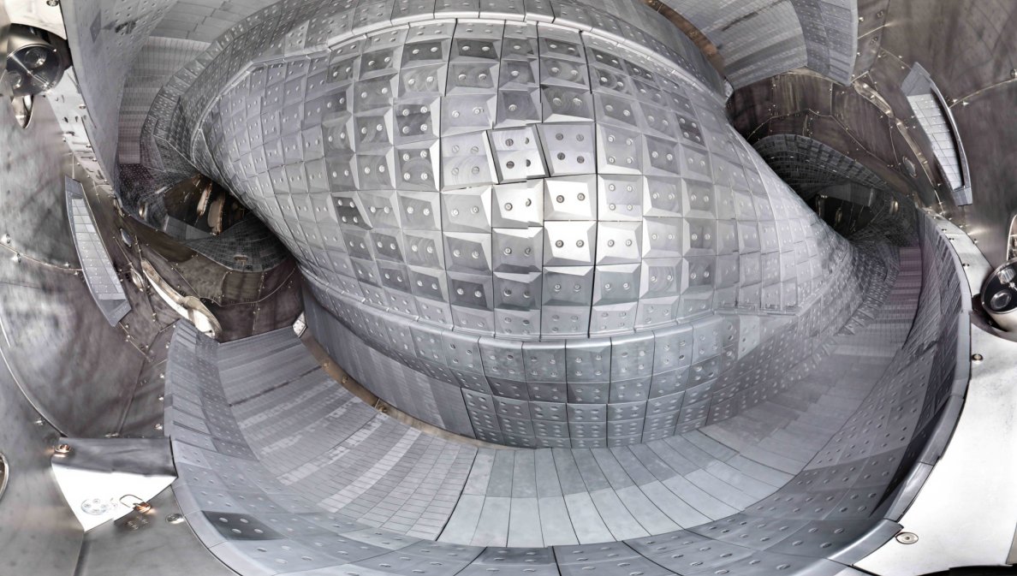
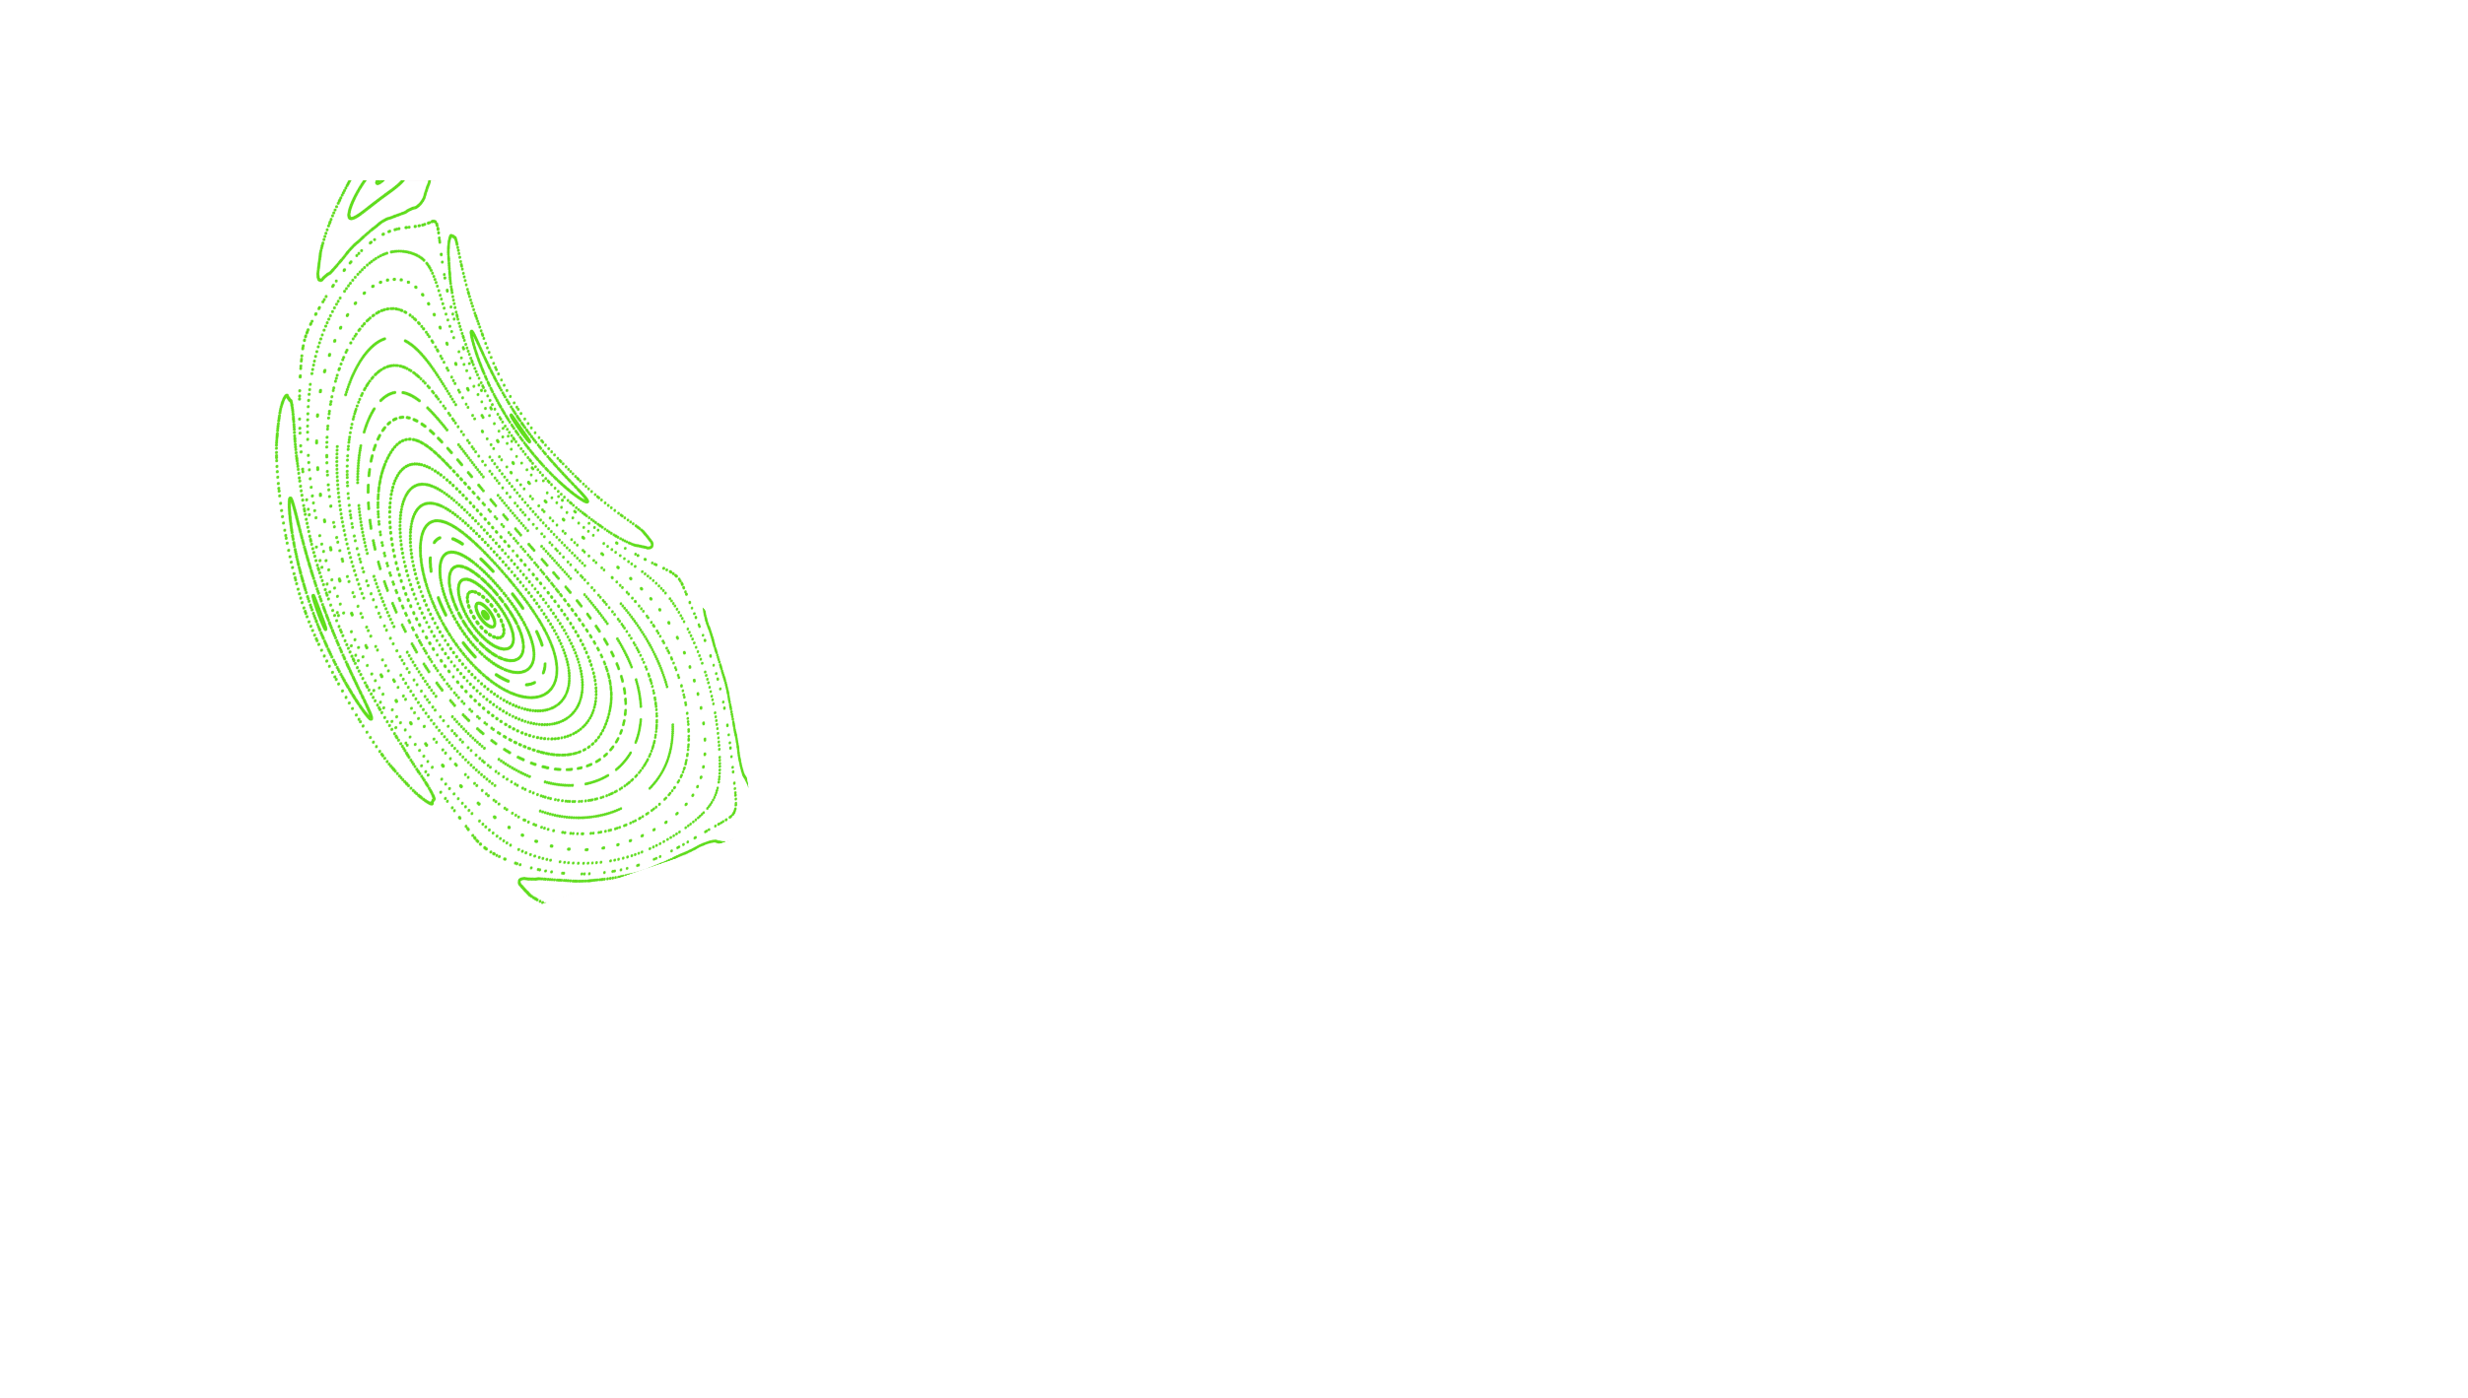
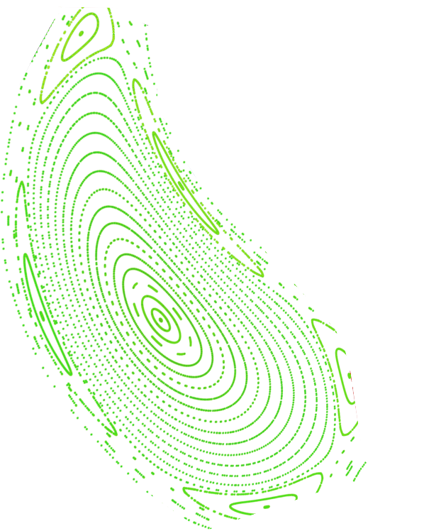

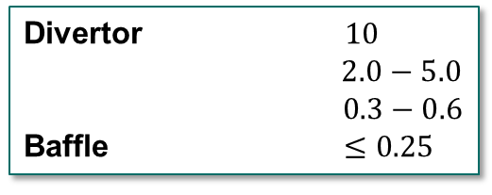

Anlagenübersicht A024: target & baffle
Heat load limit $q_{max }$in MW/m²
Divertor $10$
$2.0−5.0$
$0.3−0.6$
Baffle $≤0.25$
CFC
Edge (CFC)
Baffle like
Graphite
Strike line position affected by
Broad magnetic configuration flexibility
Plasma currents
Pumping gap
Divertor heat load (a.u.)
Divertor)
Courtesy
D. Boeckenhoff
Notes:
Heat and energetic particles jump from over the separatrix from the core into the outermost flux surface of the island and hit the divertor under shallow incident angles between 1-5°. Neutrals are generated on the strike line and we try to guide them to the pumping gap and pump them out them by the pumps underneath the divertor.
Magnetic flexibility and plasma currents enables us to steer the strike line as close as possible to the pumping gap to maximize the pumped fraction.
However, the heat load resistance of the divertor is limited, especially the edge tile at the pumping gap is limited design due to the U-turn of the water channel. Moreover, the baffles and middle part of the divertor use a simpler technology significantly reducing their heat load resistance.
Limit heat loads on the first wall to acceptable levels
Neutral pressure for pumping out the ashes
Prevent the influx of impurities into the main plasma
The basic idea of a divertor concept in any confinement scheme is to move the region where the hot plasma interacts with the solid vessel away from the last closed flux surface.
Auslass -> abfüha

Slide 4
Betriebseinschränkungen
Komponente | Zulässige Last q_{lim} [MW/m²] | (P_{input} - P_{rad}) [MW] @ q_{lim} **⁾ | Magnetfeld-konfiguration | Beispiel
TM5h | 0.3 – 1*⁾ | 1.25 - 2 | Standard
TM5h | 0.3 – 1*⁾ | 2.5 – 4 | High mirror
TM5h | 0.3 – 1*⁾ | 2.5 – 4 | Low iota
TM6h | 0.3 – 1*⁾ | 1.2 – 1.55 | High iota
TM7h | 10 | 4.7 – 5.7 | High iota
*) Analyse der thermo-mechanische Belastbarkeit von TM56h: 2KFK35
  Steady state begrenzt zu 0.6 MW/m², 1 MW/m² erlaubt für 47 s, 3 MW/m² erlaubt für 15 s
**⁾ Analyse der Wärmelasten in OP1.2: 2CN9B6
  kleinste Wert berücksichtigt gemessenen Asymmetrie zwischen Divertoren
  höchste Wert auf Basis des Mittelwerts der gemessenen Last über alle Divertoren
  q_{lim} = 1 (TM56h) oder 10 MW/m² (TM7h)

Slide 5
Kurzfristige Ziele A024
MP2.4
    Überprüfung des thermischen Kontakt Baffle HM58 BM2h Kachel 3 und HM58 BM3h Kachel 9
          Reparatur Baffle in MP2.4 nicht bevorzugt
    Anpassung Poloidalabschottung notwendig um zukünftige Reparatur am Baffle ohne Rückbau der Endoskope und Portliner zu ermöglichen
  MP2.6
    Umbau TM56h oder Outboard Baffles zur Erweiterung der Operation Space
        Verbessertes Design verfügbar:
          Wärmesenke bis 3.8 MW/m² Flächenlast auf 2 Kachel
          Kontaktwiderstand Kachel-Senke begrenzt Last
          Verschraubung der Kachel im PG möglich ➔ Reduziertes Gewicht und flexibele Geometrieanpassungen
        Entweder 10x in MP2.6 oder 5x in MP2.6 und + 5x in MP2.8
          5x+5x braucht eine Entscheidung um eine höhere Last auf TM56h in OP2.6-2.7 zu erlauben
  W

Slide 6
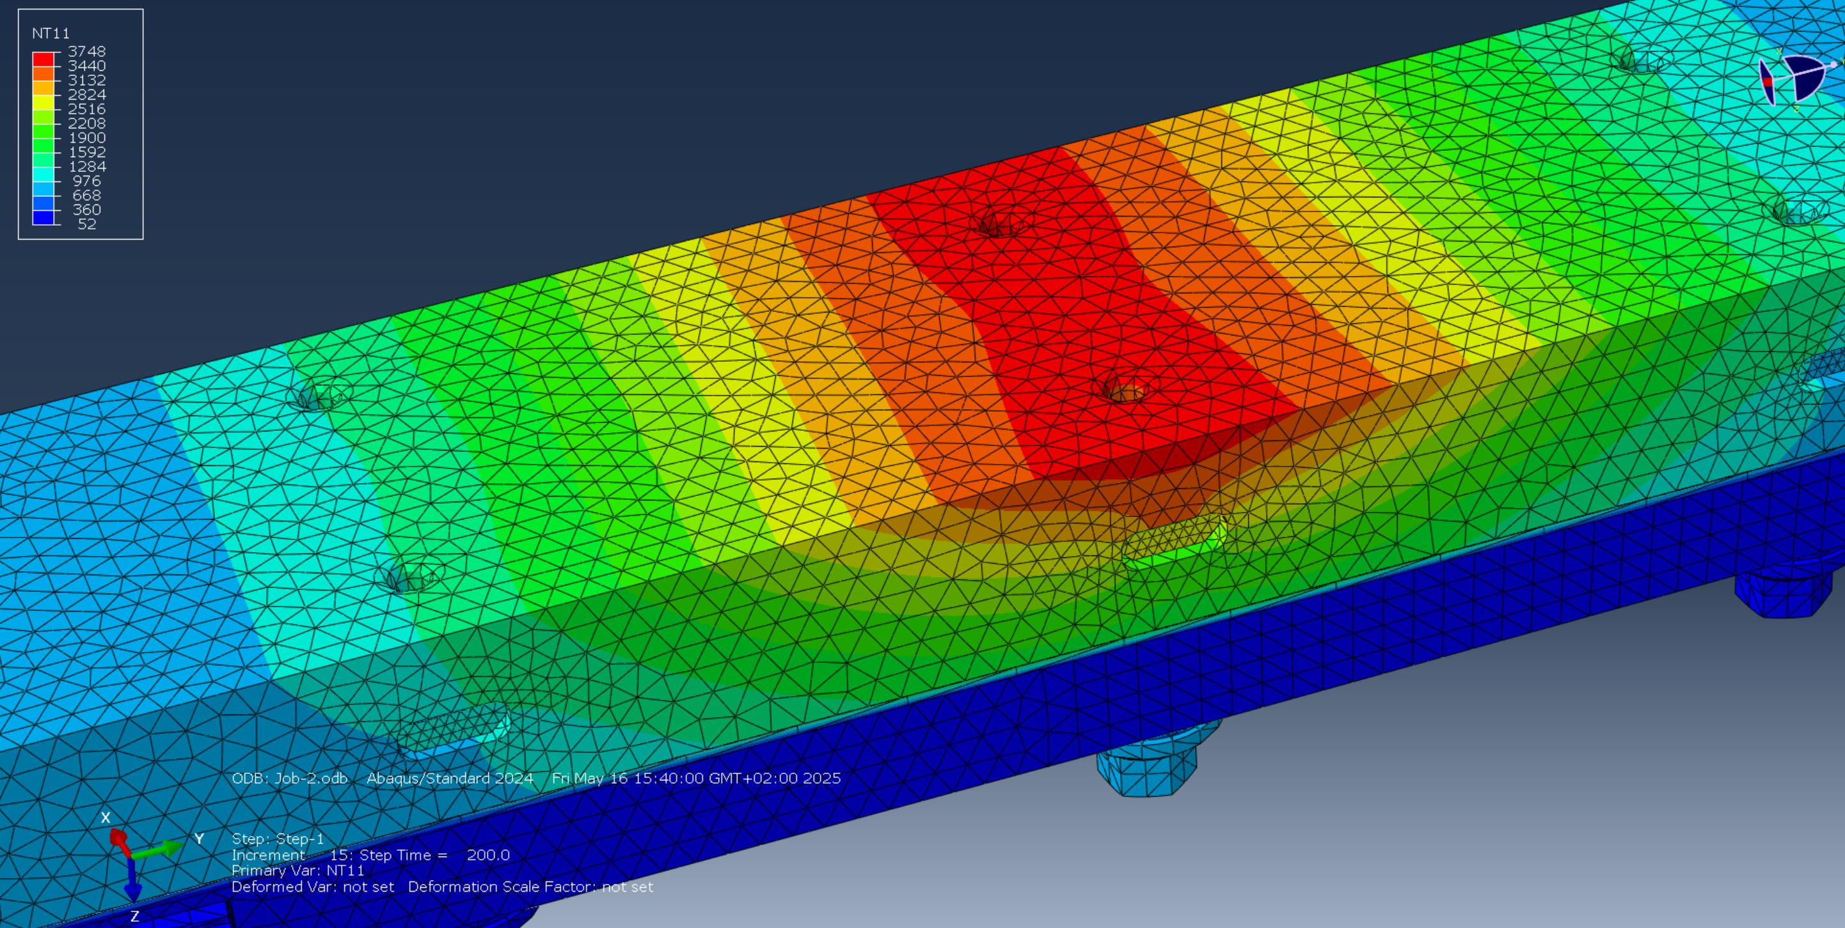
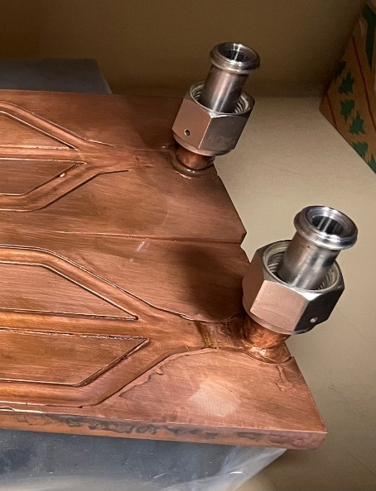
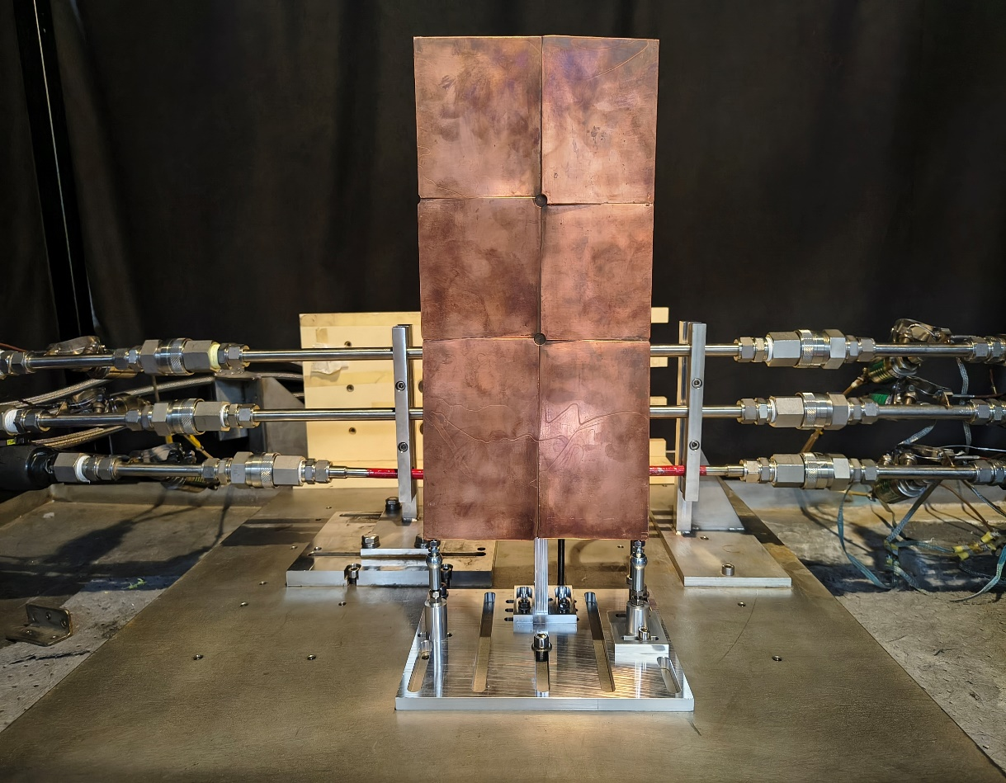
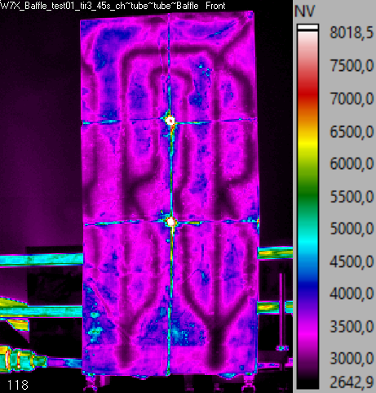
Neue Wärmesenke zum Austausch der Baffles oder TM56h
Einfache CuCrZr Platte mit ausgefräste und verkupferten Kanäle
    Lokale Last (2 Kachel) von 3.8 MW/m² möglich ➔ HHF Test in 07.2025
Verschraubte Verbindung der Kachel
    Verschraubung PG-seitig ➔ Kacheltausch ohne Ausbau der Wärmesenke möglich
    Wärmelast begrenzt von Wärmewiderstand Sigraflex / Temperaturgrenzen der TZM Bolzen
    Mechanische Berechnung der Verschraubung steht noch aus ➔ HHF Test
Last [MW/m²] | Zulässige Dauer [s] Bis TZM @ 1400 °C
2.6 | Steady state
4 | 40
5 | 33
6 | 26
7 | 21
8 | 19
9 | 16
10 | 15
Outlet
Inlet

Slide 7
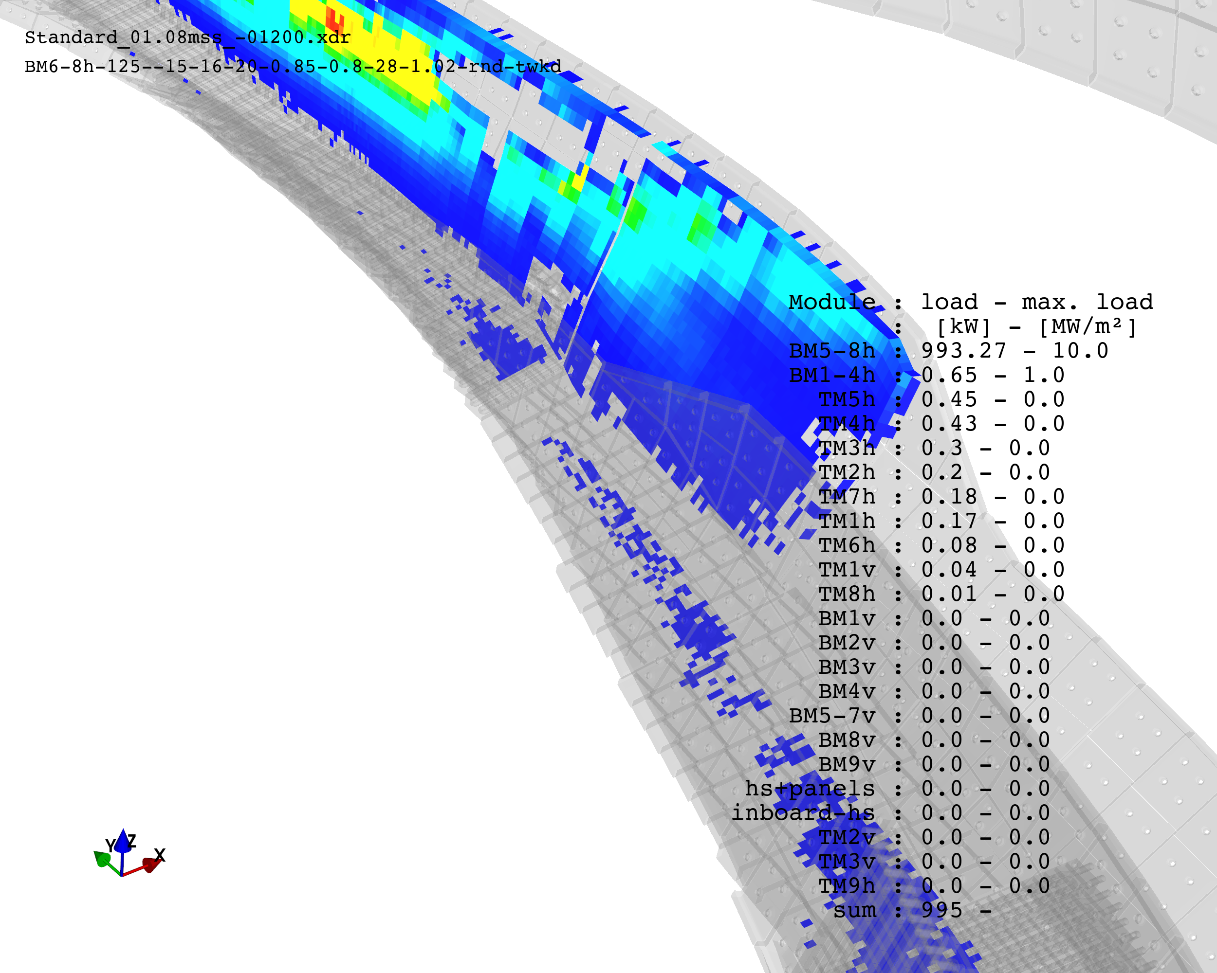
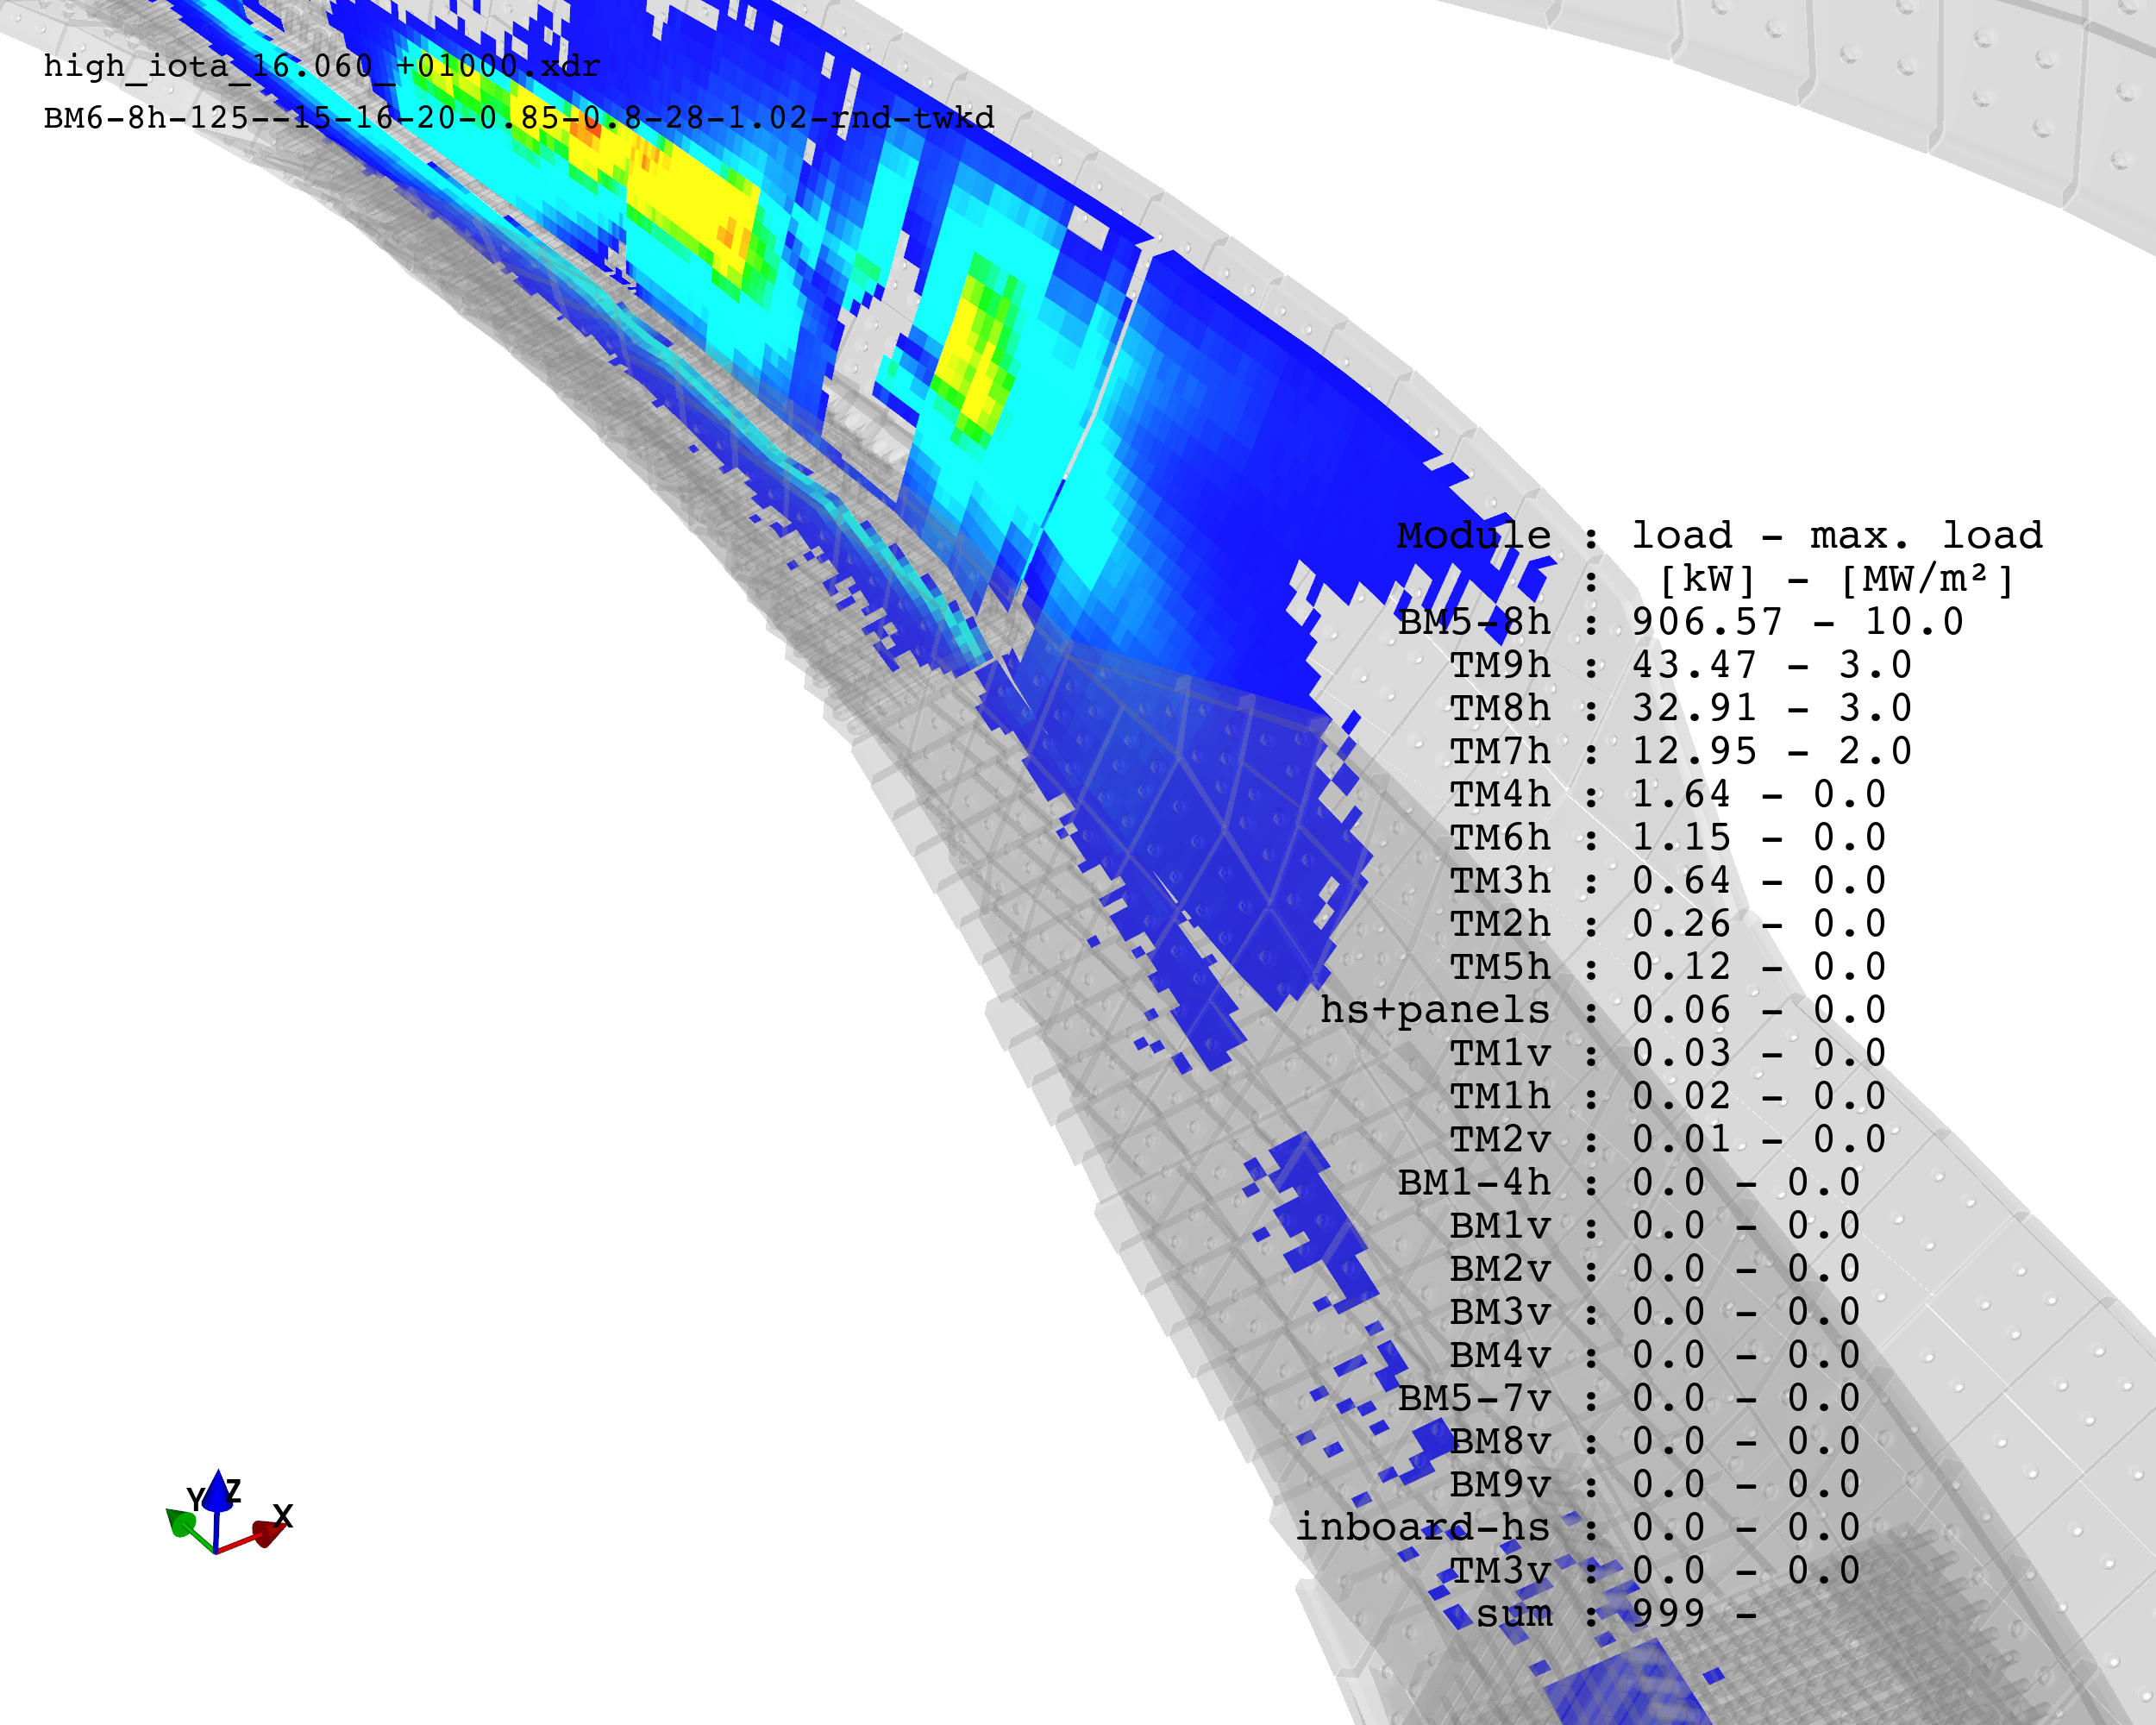
Momentane Untersuchung: Anpassung BM5-8h
(lokal bis 10 MW/m²)
Standard:
β = 1.3% / I_{tor} = -12 kA
BM1-4h: < 1 MW/m²
TM56h: < 0.1 MW/m²
TM7-9h: < 0.1 MW/m²
Hoch iota :
β = 1.2% / I_{tor} = +10 kA
TM56h: < 0.1 MW/m²
TM7-9h: < 3 MW/m²
0 MW/m²
10 MW/m²
P_{Heizung} - P_{rad} = 10 MW
Mittelwert auf ~12x12 mm

Slide 8
Austausch des kompletten Divertors mit Baffles
Ziele: reaktorrelevante Plasma Performance
    Vermeidung der Überlasten
    Kohlenstoff-freie Wand
    Verbesserung der Teilchenabfuhr
    Zurückhaltung der Verunreinigungen
Optimierung plasmaexponierte Geometrie
    Vermeidung der Überlasten hängt ab von gewünschte Operation Space
        Welche Magnetfeldkonfigurationen müssen unbedingt berücksichtigt werden mit hoher Heizleistung ?
    Ein geschlossenen Divertor ist notwendig für Teilchenabfuhr und Zurückhaltung der Verunreinigungen
        ➔ Notwendigkeit eines ungekühlten Test-Divertors, mindestens in 1 Insel (=2 Divertormodule)
        ➔ Anpassungen an Divertordiagnostiken notwendig
          Langmuir Sonden, NGM, Divertorgaseinlass, IR / H_{alpha} Monitoring, Spektroskopie
Qualifizierung der Technologie bis 2027
CFC Divertor ist nicht reaktorrelevant
Aber soll W7X oder ein neues Experiment in Garching dies nachweisen ?

Slide 9
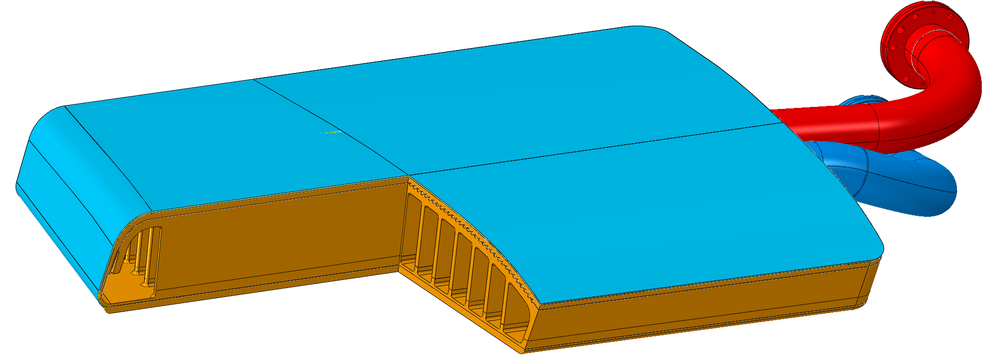

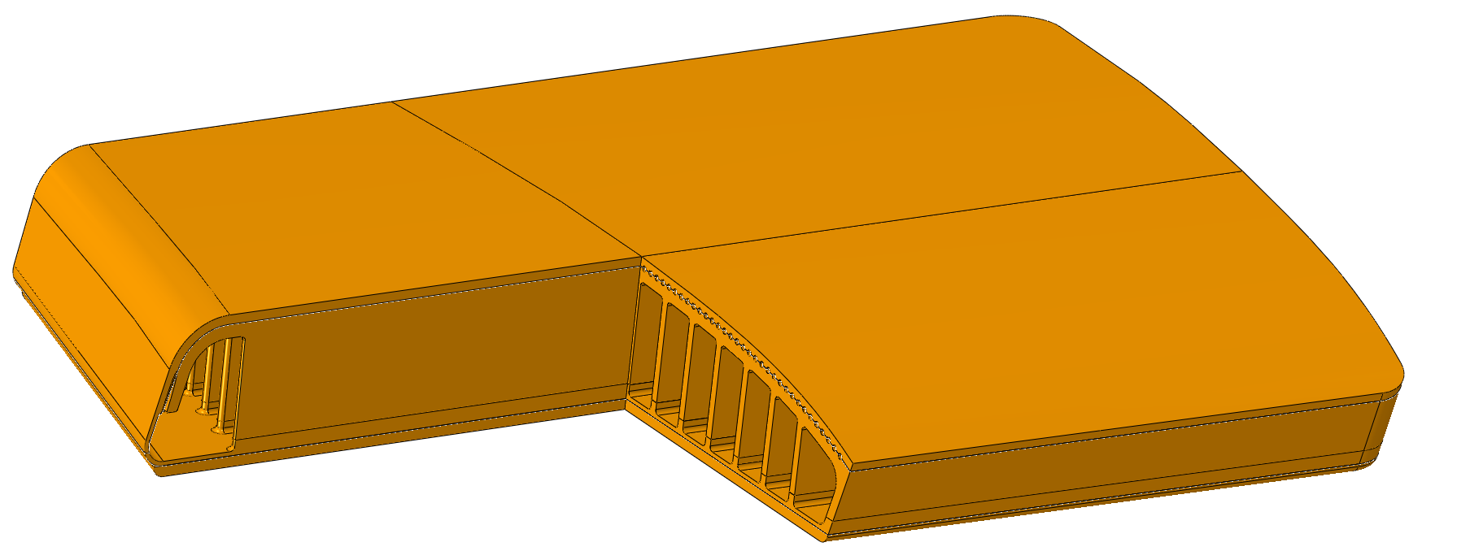
Qualifizierung der Technologie eines W-basierten Divertors
    W oder W₉₅NiFe Divertor mit 10 MW/m² in steady state mit heutigen Wasser-infrastruktur
    Additiv gefertigte CuCrZr Wärmesenke mit angalvanisierten Edelstahl Wasseranschlüsse
    Plasmaexponierte Oberfläche
        W-basierte gradierte Beschichtung (Kaltgasspritzverfahren oder Plasmaspritzen)
        Oder Mosaik von flachen W-basierte Kacheln mit weichen Kupfer Zwischenschicht

Slide 10
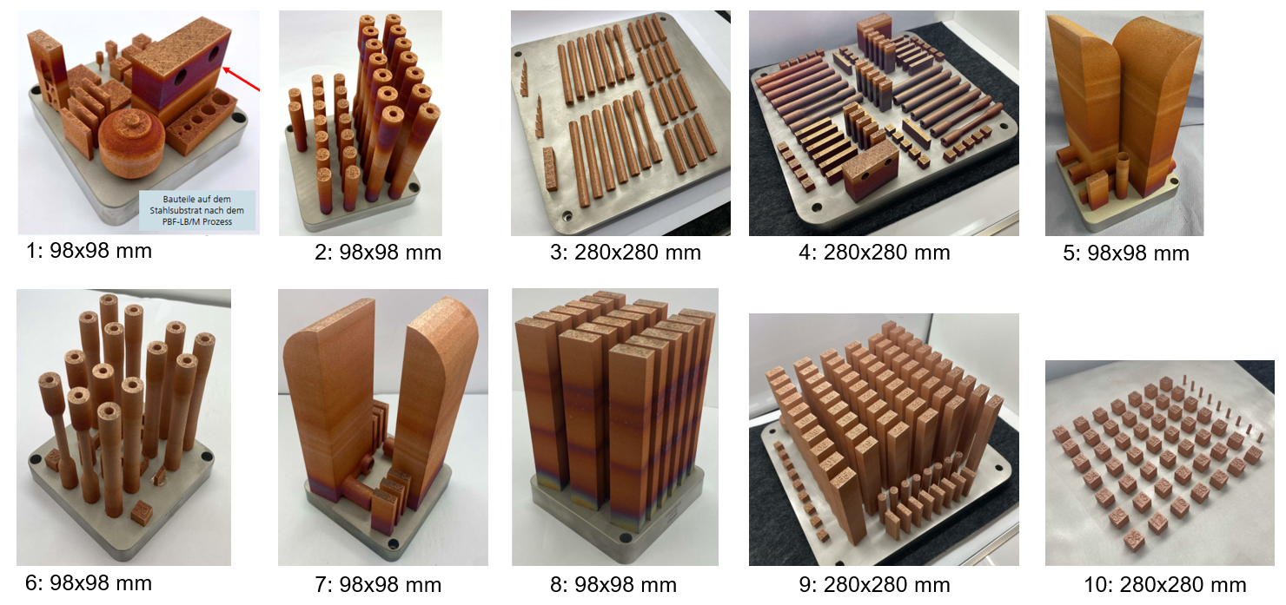
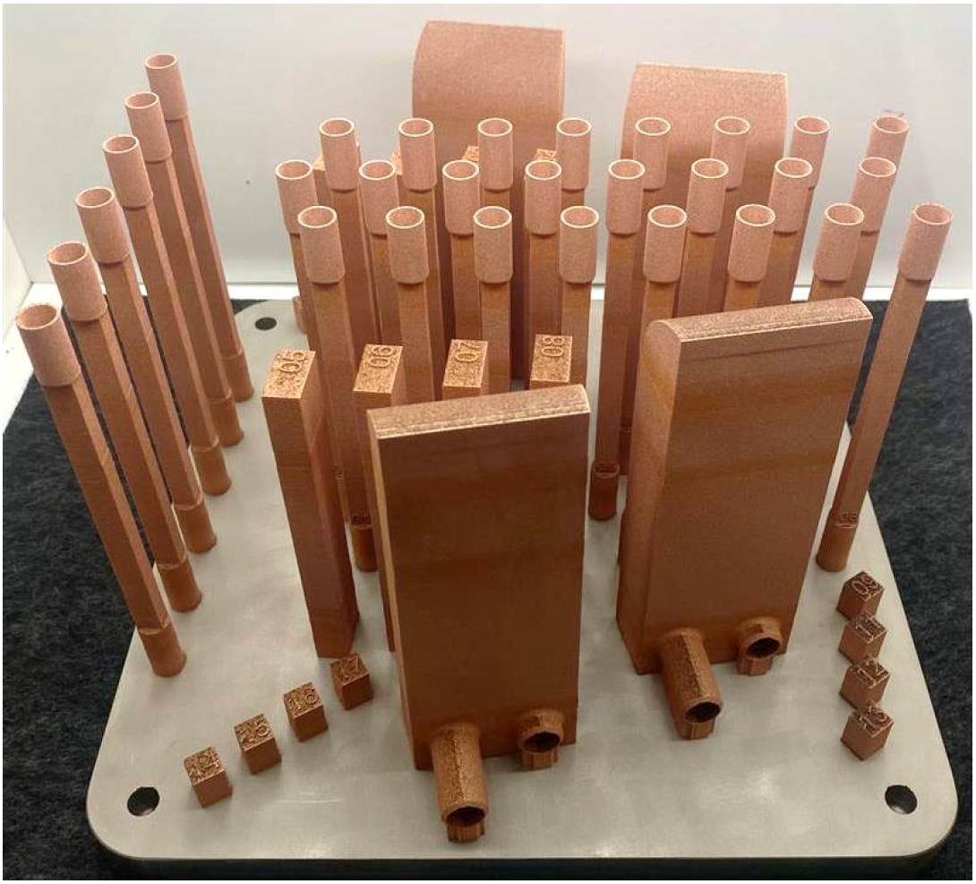
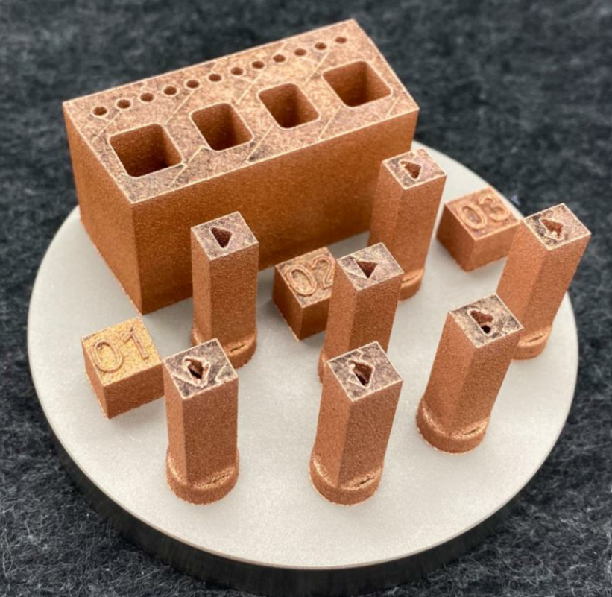

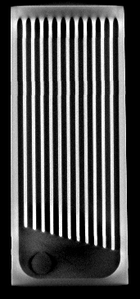
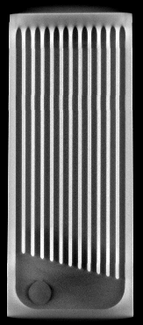
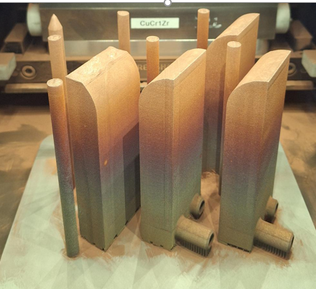

Technologie-Entwicklung: Additive Fertigung
11: 280x280 mm
He leckdichtigkeit (56/56 samples + 2 Wärmesenken)
Entpulverbarkeit
6 more successfully printed
After struggle to find process parameters

Slide 11
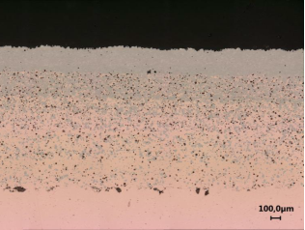
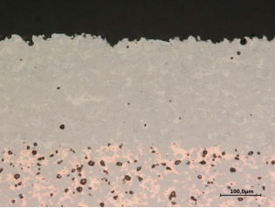
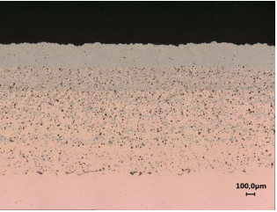
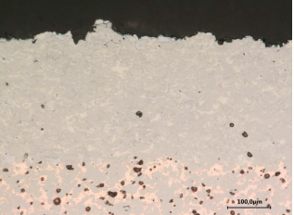
Technologie-Entwicklung: Kaltgasspritzen OK ➔ HHF Tests
Coating ID | Layer | Conposition (weight %) | Powder size [µm] | Process gas temperature | Powder preheating temperature [°C] | Powder pre-mixing | Constitution (weight %)
6.3.1 | Top | W (95%) Ni (3.5%) Fe (1.5%) | <25 5-25 10-32 | 1100°C | 20°C | Yes | 61 % W 24 % Ni, 13 % Fe, 2 % Cu
 | Graded 1 | W (90%) Cu (10%) | < 25 15-38 | 1100°C | 20°C | No | 57 % W 43 % Cu
 | Graded 2 | W (70%) Cu (30%) | < 25 15-38 | 1100°C | 20°C | No
 | Graded 3 | W (50%) Cu (50%) | < 25 15-38 | 1100°C | 20° | No
 | Graded 4 | W (30%) Cu (30%) | < 25 15-38 | 1100°C | 20°C | No | 28 % W 72 % Cu
6.4.1 | Top | W (48%) W (47%) Ni (3.5%) Fe (1.5%) | <25 2-6 5-25 10-32 | 1100°C | 20°C | Yes | 66 % W 23 % Ni 11 % Fe
 | Graded 1 | Identical to 6.3.1
 | Graded 2
 | Graded 3
 | Graded 4

Slide 12
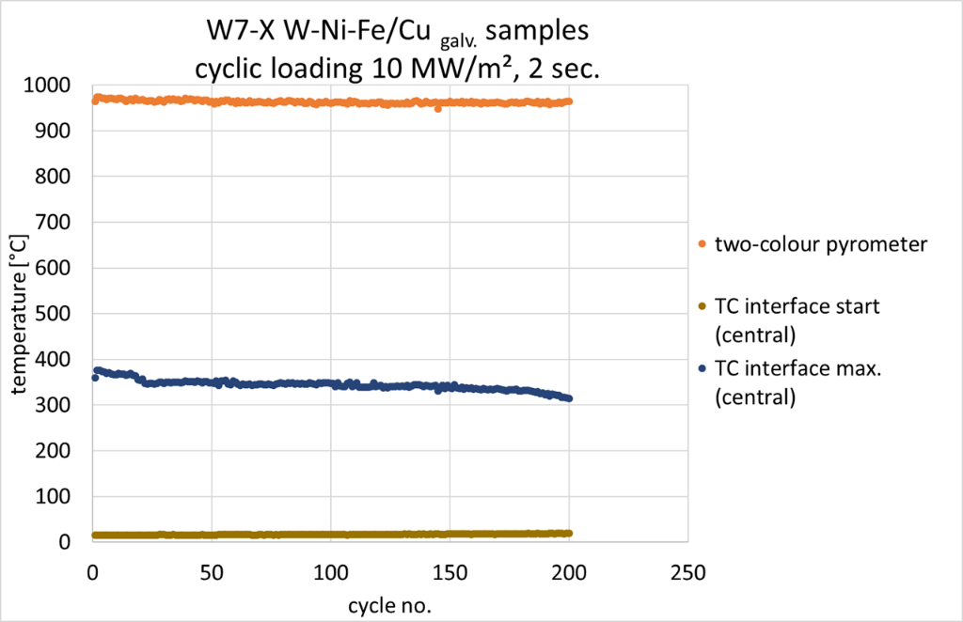
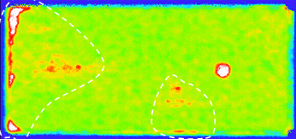
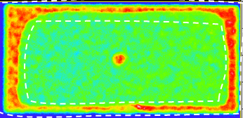
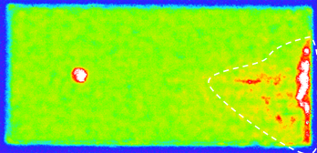
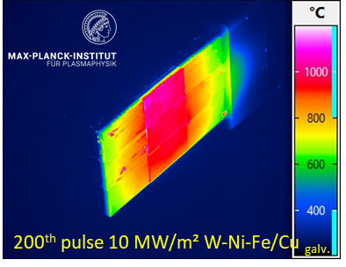
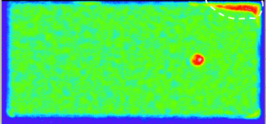
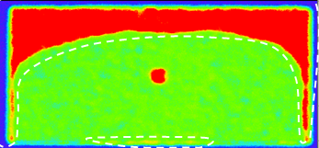
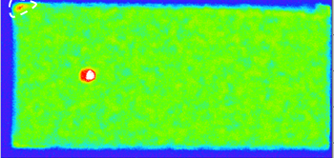
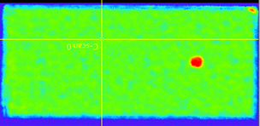
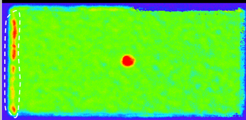
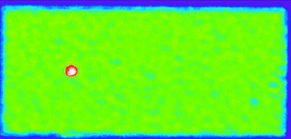
Technologie-Entwicklung: W-kachel mit Cu-Schicht
HHF Test auf galvanisierten Proben nicht OK:
Pyrometertemperatur über Zyklen in ändert sich nicht trotz Delamination
US Test nach dem HHF Test:
Delamination an den Ecken
Zusätzliche Fertigungsbedingte Defekte detektiert
Neue HHF Tests mit Diffusionsgeschweißten Proben in 07.2025
650131
650132
650133
650133
650132
650113
650112
650123
650131
650111
650112
650113
650111
650122
650121
650121
650122
650123

Slide 13
Weitere Qualifizierungsschritte W-Divertor
  Additive Fertigung:
    Skalierung auf A4 und A2/A3 ➔ He Lecktests und Entpulverung
    Optimierung der Kühlkanalgeometrie mit Turbulenzverstärker ➔ HHF Tests
    Beschichtungsversuche auf Wärmesenken ➔ HHF Tests
    HHF Tests auf W(NiFe) / Cu Kachel ➔ US Tests / Metallographie
    Verbindung des Mosaiks der Kachel auf der Wärmesenke ➔ HHF Tests
        Löten mit Au/Cu Lot
        Sintern mit Cu-Nanopartikeln Paste

